Slide 1

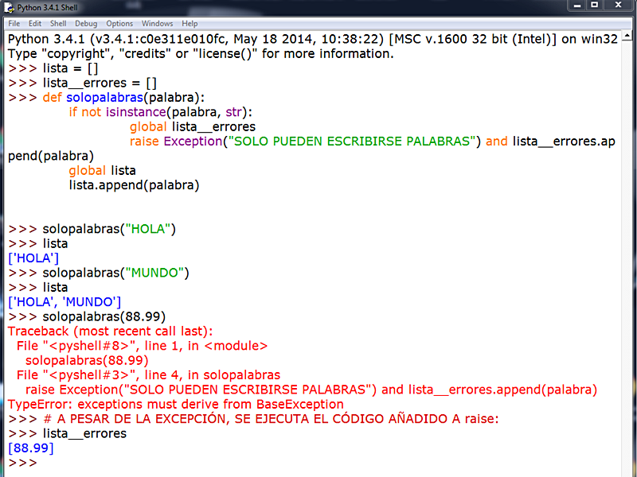
“SQL Server Management Studio”
Tarea procesual hito 4
Estudiante: Kevin Mamani Mamani
Asignatura: BASE DE DATOS I
Carrera: Ingeniería de sistemas
Paralelo: (4)
Docente: Lic. William Barra Paredes
Fecha: 20/11/2023

Slide 2
Que es DDL y DML.

Slide 3
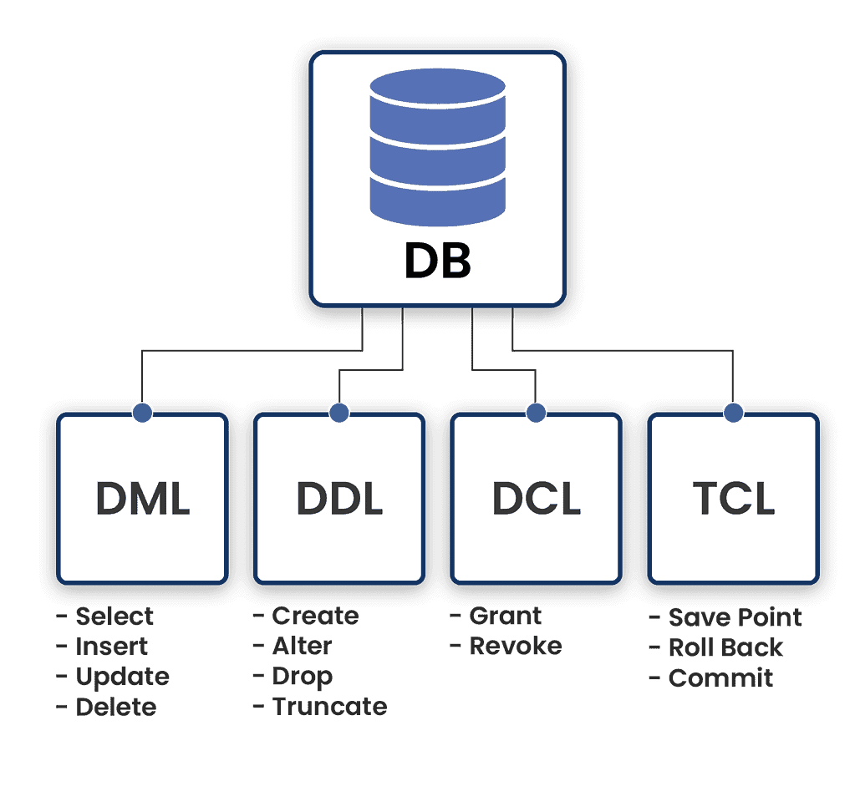
DDL y DML son dos subconjuntos de SQL (Structured Query Language) que se utilizan para realizar operaciones específicas en bases de datos.
DDL (Data Definition Language - Lenguaje de Definición de Datos):
Se utiliza para definir y gestionar la estructura de la base de datos.
Incluye comandos como CREATE, ALTER, DROP, etc.
Los cambios realizados con DDL afectan la estructura de la base de datos.
DML (Data Manipulation Language - Lenguaje de Manipulación de Datos):
Se utiliza para gestionar los datos almacenados en la base de datos.
Incluye comandos como SELECT, INSERT, UPDATE, DELETE, etc.
Los cambios realizados con DML afectan los datos almacenados en la base de datos.

Slide 4
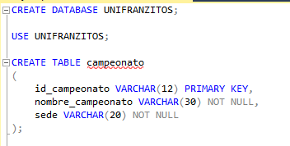
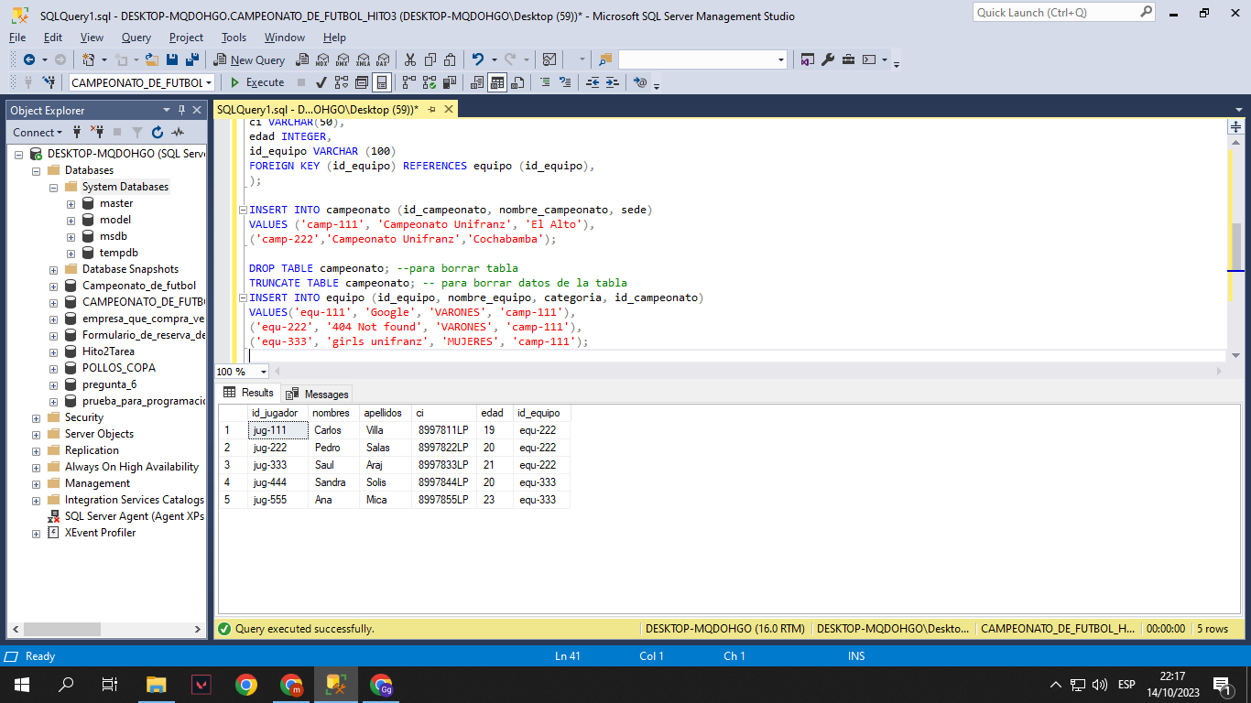
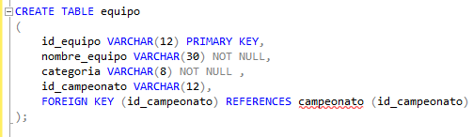
Ejemplo DDL:
Ejemplo DML:

Slide 5
Para que drive INNER JOIN.

Slide 6

La instrucción INNER JOIN en SQL se utiliza para combinar filas de dos o más tablas basándose en una condición de unión específica. Este tipo de unión retorna solo las filas que tienen coincidencias en ambas tablas en función de la condición establecida. En otras palabras, solo se incluyen en el resultado aquellas filas que cumplen con la condición de unión en ambas tablas.

Slide 7
Apoyándonos en el concepto de conjuntos muestre los siguiente: 2.7.1. Ejemplo de INNER JOIN 2.7.2. Adjuntar una imagen de conjuntos y la consulta SQL que refleje el INNER JOIN

Slide 8
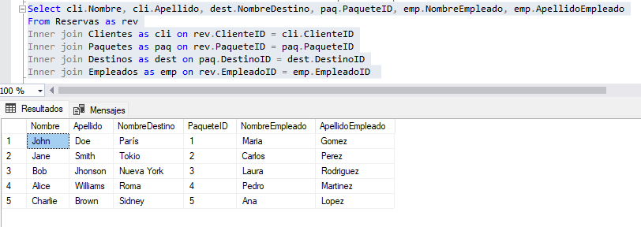
En este ejemplo podemos ver la combinación que realiza inner join

Slide 9
Defina que es una función de agregación.

Slide 10
Las funciones de agregación en SQL nos permiten efectuar operaciones sobre un conjunto de resultados, pero devolviendo un único valor agregado para todos ellos. Es decir, nos permiten obtener medias, máximos, etc... sobre un conjunto de valores.

Slide 11
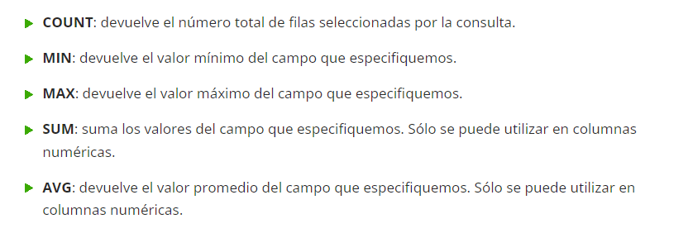
Liste funciones de agregación que conozca

Slide 12
Para qué sirve la función CONCAT en SQL-Server

Slide 13
La función SQL CONCAT le ayuda a concatenar el contenido de varias columnas para obtener como resultado una sola cadena de caracteres. Esta función SQL puede ser útil para poner los valores de varias columnas de extremo a extremo para mostrar solo una. Por lo tanto, es útil mostrar un resultado fácil de leer mientras se mantienen los datos en varias columnas para un buen mantenimiento de los datos.

Slide 14
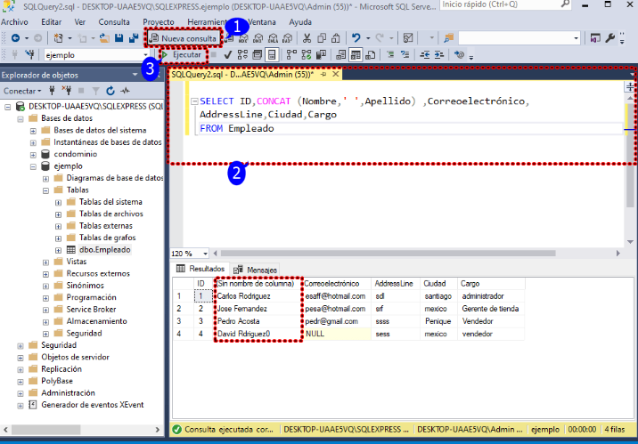
Ejemplo concat:

Slide 15
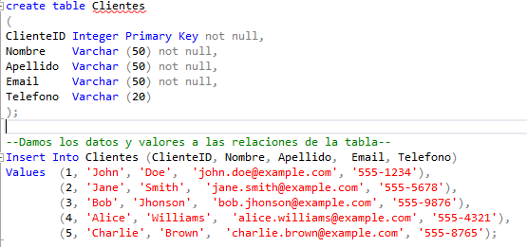
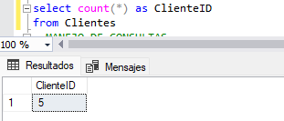
Ejemplo count:

Slide 16
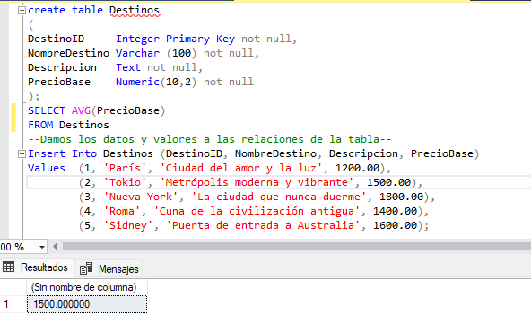
Ejemplo avg:

Slide 17
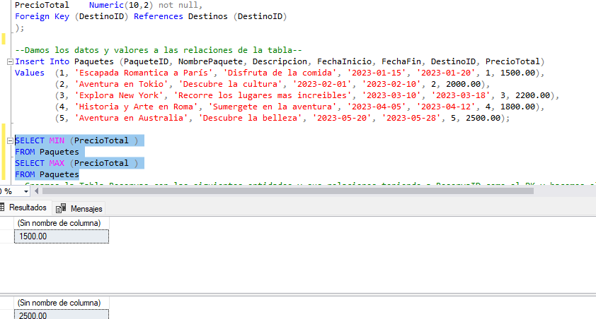
Ejemplo Muestra un ejemplo del uso de MIN-MAX:

